Slide 1
密码应用与安全性评估
第3章 商用密码标准体系
教师姓名
学期
Notes:
每次课2个学时，每次课做一个ppt文件。 章节名称见进度表。

Slide 2

目录
密码标准框架
密码标准化概况
密码标准化体系概要
Notes:
每次课课件的目录，若一级标题不够多，可增加二级标题。总之，大致填满此页。

Slide 3
商用密码标准体系
商用密码标准与产品应用
对密码算法及相关技术进行标准化和规范化，是密码技术走向大规模商用的必然要求。
科学的密码标准体系不仅是促进密码产业发展、保障密码产品质量、规范密码技术应用的重要保障，也是加强密码管理的重要手段。
密码产品是密码标准应用的重要体现。近年来，商用密码产业自主创新能力持续增强，产业支撑能力不断提升，已建成种类丰富、链条完整、安全适用的商用密码产品体系，部分产品性能指标已达到国际先进水平。

Slide 4
商用密码标准体系
密码标准化概况
2006年，国家密码管理局开始研究商用密码算法和技术标准化工作。
2011年 10月，经国家标准化管理委员会和国家密码管理局批准，密码行业标准化技术委员会（以下简称“密标委”）正式成立，负责密码技术、产品、系统和管理等方面的标准化工作。密标委的建立标志着商用密码标准化工作正式纳入国家标准管理体系，主要负责对商用密码标准的体系规划、编制审核、实施推进等使用管理进行顶层设计和监督。密标委目前设有总体工作组、应用工作组、基础工作组和测评工作组，分别从密码标准体系规划、行业应用密码标准建立、通用基础密码标准建立和符合度检测标准建立等方面开展工作。

Slide 5
商用密码标准体系
密码标准化概况
自2012年以来，密标委陆续发布了系列我国自主的密码技术标准。截至2018年12月，已发布密码行业标准78项，范围涵盖基础密码算法、密码应用协议、密码设备接口等方面，已经初步形成体系化的密码技术标准，基本满足了我国社会各行业在构建信息安全保障体系时的应用需求。
自2015年起，以全国信息安全标准化技术委员会（以下简称“信安标委”）WG3工作组为依托，具有通用性的密码行业标准陆续转化为国家标准。
截至2018年12月，已发布22项密码国家标准

Slide 6
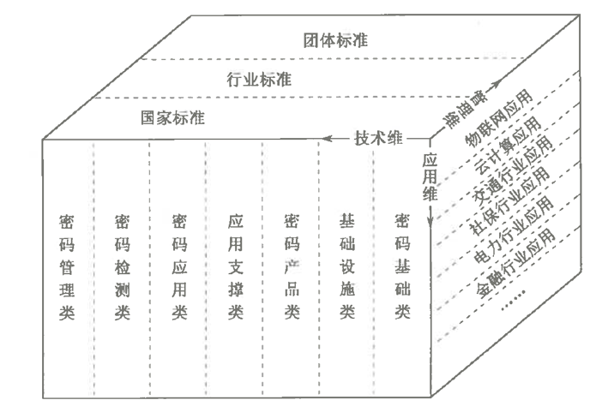
商用密码标准体系
密码标准体系概要
2018版密码标准体系框架从技术、管理和应用三个维度对密码标准进行布局
2018版密码标准体系框架

Slide 7
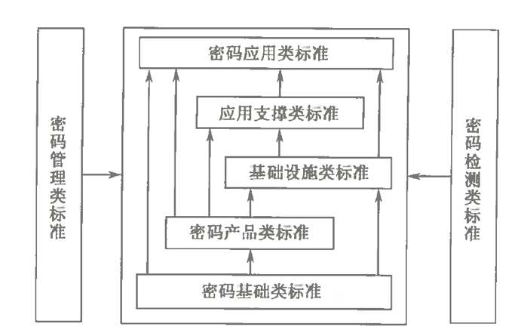
商用密码标准体系
密码标准体系概要
1.技术维
技术维主要从标准所处技术层次的角度进行刻画，共有七大类，这其中包括：密码基础类、基础设施类、密码产品类、应用支撑类、密码应用类、密码检测类和密码管理类。

Slide 8
商用密码标准体系
密码标准体系概要
(1)密码基础类标准
密码基础类标准主要对通用密码技术进行规范，它是体系框架内的基础性规范，主要包括密码术语与标识标准、密码算法标准、密码设计与使用标准等
GM/T 0001-2012 《祖冲之序列密码算法》；
GM/T 0002-2012 《SM4分组密码算法》；
GM/T 0003-2012 《SM2椭圆曲线公钥密码算法》；
GM/T 0004-2012 《SM3密码杂凑算法》；
GM/T 0006-2012 《密码应用标识规范》；
GM/T 0009-2012 《SM2密码算法使用规范》；
GM/T 0010-2012 《SM2密码算法加密签名消息语法规范》；
GM/T 0044-2016 《SM9标识密码算法》；
GM/Z 4001-2013 《密码术语》。

Slide 9
商用密码标准体系
密码标准体系概要
(2)基础设施类标准
基础设施类标准主要针对密码基础设施进行规范，包括：证书认证系统密码协议、数字证书格式、证书认证系统密码及相关安全技术等。目前己颁布的密码标准只涉及公钥基础设施，未来可能还会出现标识基础设施等其他密码基础设施类标准。包括以下标准：
GM/T 0014-2012 《数字证书认证系统密码协议规范》；
GM/T 0015-2012 《基于SM2密码算法的数字证书格式规范》；
GM/T 0034-2014 《基于SM2密码算法的证书认证系统密码及其相关安全技术规范》。

Slide 10
商用密码标准体系
密码标准体系概要
(3)密码产品类标准
密码产品类标准主要规范各类密码产品的接口、规格以及安全要求。从产品检测角度，密码产品可大致分为安全芯片、密码模块类和密码系统类二大类。密码产品类标准，对于智能密码钥匙、VPN、安全认证网关、密码机等密码产品给出设备接口、技术规范和产品规范；对于密码模块类产品的安全性，则不区分产品功能的差异，而以统一的密码模块分级安全性标准给出要求；对于密码产品的配置和技术管理架构，则以GM/T 0050-2016《密码设备管理设备管理技术规范》为基础统一制定。

Slide 11
商用密码标准体系
密码标准体系概要
(4)应用支撑类标准
应用支撑类标准针对密码报文、交互流程、调用接口等方面进行规范，包括通用支撑和典型支撑两个层次。通用支撑规范（GM/T 0019-2012）通过统一的接囗向典型支撑标准和密码应用标准提供加解密、签名验签等通用密码功能，典型支撑类标准是基于密码技术实现的与应用无关的安全机制、安全协议和服务接口，如可信计算可信密码支撑平台接口、证书应用综合服务接口等。

Slide 12
商用密码标准体系
密码标准体系概要
(5)密码应用类标准
密码应用类标准是对使用密码技术实现某种安全功能的应用系统提出的要求以及规范，包括应用要求和典型应用两类。应用要求旨在规范社会各行业信息系统对密码技术的合规使用，典型应用则定义了具体的密码应用，如动态口令、安全电子签章等。典型应用类标准也包括其它行业标准机构制定的跟行业密切相关的密码应用类标准，如JR/T 0025《中国金融集成电路(IC)卡规范》中，对金融℃卡业务过程中的密码技术应用做了详细规范。

Slide 13
商用密码标准体系
密码标准体系概要
(6)密码检测类标准
密码检测类标准针对标准体系所确定的基础、产品和应用等类型的标准出台对应检测标准，如针对随机数、安全协议、密码产品功能和安全性等方面的检测规范 其中对于密码产品的功能检测，分别针对不同的密码产品定义检测规范；对于密码产品的安全性检测则基于统一的准则执行。
(7)密码管理类标准
国家密码管理局在密码标准、密码算法、密码产业、密码服务、密码应用、密码监查、密码测评等方面的管理规程和实施指南。

Slide 14
商用密码标准体系
密码标准体系概要
2. 管理维
2018年生效的新版《中华人民共和国标准化法》对国家标准、行业标准、团体标准等不同管理级别上的标准做了更为清晰的界定。当前已经颁布的密码标准涉及国家标准和行业标准，但2017版及以前的密码标准体系框架并不能很好体现这一级别划分。因而在2018版密码标准体系框架中引入管理维，以表达密码标准在管理层级上的不同。

Slide 15
商用密码标准体系
密码标准体系概要
《中华人民共和国标准化法》第十一条规定“对满足基础通用、与强制性国家标准配套、对各有关行业起引领作用等需要的技术要求，可以制定推荐性国家标准”，第十二条规定“对没有推荐性国家标准、需要在全国某个行业范围内统一的技术要求，可以制定行业标准”。据此，密码标准体系中对国家、行业两级标准的界定原则如下：
如果具体标准的使用者/遵循者广泛分布于全社会各行业、各领域，则适宜作为密码国家标准；
如果具体标准的使用者/遵循者主要限于密码行业内，则适宜作为密码行业标准。

Slide 16
商用密码标准体系
密码标准体系概要
3. 应用维
应用维从密码应用领域的视角来描述密码标准体系。“应用领域”既包括不同的社会行业，如金融、电力、交通等，也包括不同的应用场景，如物联网、云计算等。当前对于这些应用领域所适用密码标准的理解较为混乱，出现了“金融密码标准体系”“云计算密码标准体系”等众多说法。2018版密码标准体系框架引入应用维来作为单独的维度刻画密码标准，是为了明确这样一个原则：任何应用领域的密码标准体系，其技术维和管理维框架都是相同的，即其在技术层次上皆遵循相同的层次结构，也都可能以国标、行标等不同适用范围存在。

Slide 17
商用密码标准体系
密码标准体系概要
根据业务应用特点和管理要求，不同应用领域所涉及的具体密码标准可能存在差异，这种差异主要体现在某一技术层次上，不同应用领域密码标准体系所包含的具体密码标准有所不同。例如，在金融密码标准体系中，“密码产品类.技术规范”子类包含“GM/T 0045-2016金融数据密码机技术规范”“密码应用类.典型应用”子类包含“JR/T 0025.17-2013中国金融集成电路(1C)卡规范第17部分：借记/贷记应用安全增强规范”，而电力领域密码标准体系中则不包含这二者。

Slide 18
THANK YOU

